Slide 1
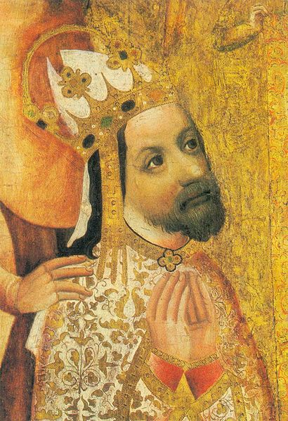
KAREL IV.
Ahoj, jsem Váš průvodce touto prezentací.
Obr. 1

Slide 2
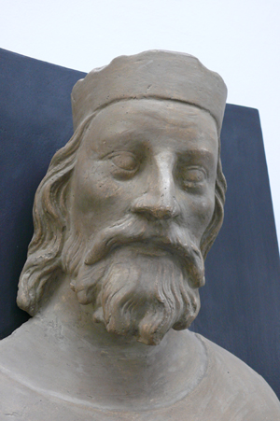
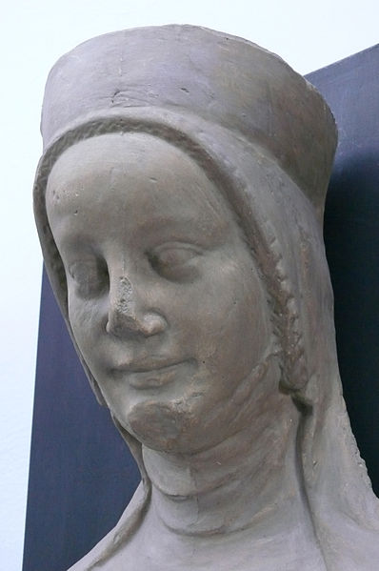
Karlovi rodiče
Jan Lucemburský (Obr. 2.)
Eliška Přemyslovna (Obr. 3)

Slide 3
Dětství
Pojmenován Václav
Odvezen od matky a ukrýván na hradě Loket a Křivoklát.
Vychován ve Francii, kde přijal jméno Karel.
Oženěn v sedmi letech s Blankou z Valois.
Ve 14 letech poslán do Itálie, kde zastupoval otce a svedl první bitvu.
V sedmnácti se vrací do Čech a musí se naučit náš jazyk.

Slide 4
Karel IV. – Otec vlasti
Obnovil pořádek v Čechách, trestal zločiny
Zřídil v Praze arcibiskupství, první arcibiskup Arnošt z Pardubic
Zvolen císařem
Nechal postavit Nové Město pražské, katedrálu sv. Víta, hrad Karlštejn (na ochranu císařských korunovačních klenotů), Karlův most a v Praze založil univerzitu, dnešní Karlova.
Napsal svůj životopis Vita Caroli
uměl německy, francouzsky, latinsky a italsky (česky se znovu naučil až po svém návratu do země roku 1333)
Jeho neznámějšími potomky jsou Zikmund a Václav IV.

Slide 5
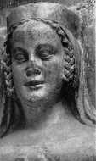
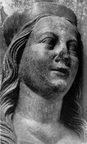
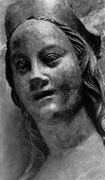
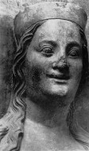
Manželky
Obr. 4
Obr. 5
Obr. 6
Obr. 7
Blanka z Valois
Anna Falcká
Anna Svídnická
Eliška Pomořanská

Slide 6
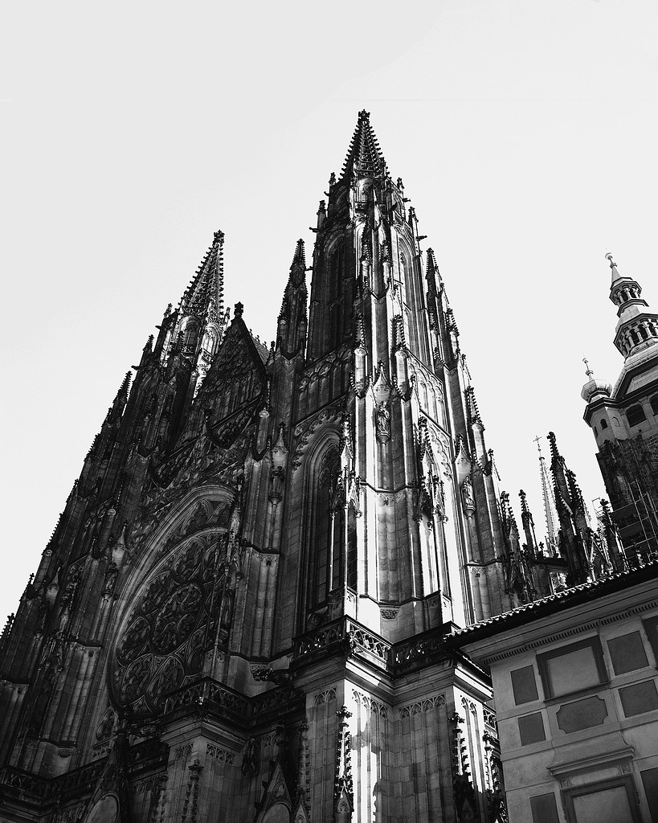
Katedrála sv. Víta
Stavitelé Matyáš z Arassu,
Petr Parléř
Postavena v gotickém slohu
Místo posledního odpočinku
Karla IV. a jeho manželek.
Jsou zde uschovány
korunovační klenoty
Zdroj: www.office.com

Slide 7
Napiš alespoň tři jména manželek Karla IV. | Kdo byl otec a matka Karla IV.? | Kde byl Karel IV. vychován? | Kterým jménem byl Karel IV křtěný?
Řekni alespoň 2 stavby, které nechal Karel IV. postavit. | Jak je Karel IV. nazýván? | Napiš jména dvou hradů, kde byl ukrýván? | Komu Karel IV. svěřil přestavbu chrámu sv. Víta?
Jakou knihu Karel IV. napsal? | V jakém slohu je postavena katedrála sv. Víta? | Jak se jmenovali nejznámější synové Karla IV.? | Kde jsou uschovány korunovační klenoty?
Jak se říká královské koruně? | Z jakého rodu byl Karel IV.? | Jakými jazyky hovořil? Pamatuješ si alespoň dva? | Kde je Karel IV. pochován?
Blanka z Valois
Anna Falcká
Anna Svídnická
Eliška pomořanská
Jan Lucemburský
Eliška Přemyslovna
Francie
Václav
Karlův most
Karlštejn
Katedrála sv. Víta
Otec vlasti
Loket a Křivoklát
Petr Parléř
Vita Caroli
Gotika
Václav IV. a Zikmund
Katedrála sv. Víta
Svatováclavská koruna
Lucemburkové
Latina
Francouzština
Italština
Němčina
Katedrála sv. Víta

Slide 8
Dějiny udatného českého národa
http://dejiny.ceskatelevize.cz/

Slide 9
Použité zdroje
Obr. 1.: EJDZEJ. Wikimedia commons: Charles IV-John Ocko votive picture-fragment.jpg: [On line]. 2007 [cit. 2011-10-25]. Dostupné z WWW:
http://cs.wikipedia.org/wiki/Soubor:Charles_IV-John_Ocko_votive_picture-fragment.jpg Licence: Public domain
Obr. 2.: ACOMA. Wikimedia commons: Honzik_vit.jpg : [On line]. 2009 [cit. 2011-10-25]. Dostupné z WWW: http://cs.wikipedia.org/wiki/Soubor:Honzik_vit.jpg Licence: Public domain
Obr. 3.: ACOMA. Wikimedia commons: ElaPremyslovna_vit.jpg: [On line]. 2009 [cit. 2011-10-25]. Dostupné z WWW: http://commons.wikimedia.org/wiki/File:ElaPremyslovna_vit.jpg?uselang=cs Licence: Public domain
Obr. 4.: MICHAELSANDERS. Wikimedia commons : Blanka_z_Valois.JPG : [On line]. 2007 [cit. 2011-10-25]. Dostupné z WWW: http://commons.wikimedia.org/wiki/File:Blanka_z_Valois.JPG?uselang=cs Licence: Public domain

Slide 10
Obr. 5.: MICHAELSANDERS. Wikimedia commons : Anna_von_der_Pfalz.jpg: [On line]. 2007 [cit. 2011-10-25]. Dostupné z WWW: http://upload.wikimedia.org/wikipedia/commons/d/d0/Anna_von_der_Pfalz.jpg Licence: Public domain
Obr. 6.: MICHAELSANDERS. Wikimedia commons: Anna_von_Schweidnitz.jpg : [On line]. 2007 [cit. 2011-10-25]. Dostupné z WWW:
http://cs.wikipedia.org/wiki/Soubor:Anna_von_Schweidnitz.jpg Licence: Public domain
Obr. 7.: MICHAELSANDERS. Wikimedia commons: Eliška Pomořanská.jpg: [On line]. 2007 [cit. 2011-10-25]. Dostupné z WWW:
http://cs.wikipedia.org/wiki/Soubor:Eli%C5%A1ka_Pomo%C5%99ansk%C3%A1.jpg Licence: Public domain
Clipart lev: WWW.office.com

